Slide 1
Taller de Automatización

Slide 2
Agenda:
¿Que Es La Automatización de Pruebas?
Alcance
Ventajas
¿Cuándo Automatizar?
Ciclo de vida de las Pruebas Automatizadas
Demostración
Lenguajes De Programación
Herramientas Para Automatizar
Configuración De Entornos
Introducción al Patrón de diseño Page Objects Model (POM)

Slide 3

¿Que Es La Automatización de Pruebas?
"La automatización no hace lo que los testers hacían, a menos que ignores la mayoría de las cosas que realmente hace un tester. El testing automatizado es para extender el alcance del trabajo de los testers, no para sustituirlo".
James Bach

Slide 4

¿Que Es La Automatización de Pruebas?
La automatización refiere a una tecnología que permita automatizar procesos manuales, trayendo varias ventajas asociadas:
Mejora la calidad, lo que disminuye la cantidad de errores humanos.
Mejora la eficiencia y la eficacia del ciclo de pruebas y de producción en general.

Slide 5
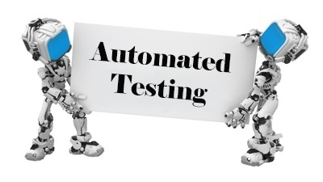
Alcance y Ventajas
A largo plazo, se reducen los costos en ejecución de pruebas.
Menor ocupación de recursos.
Se puede hacer mayor énfasis en las pruebas que necesiten intervención humana y/o que no se puedan automatizar.

Slide 6
Alcance y Ventajas
Mejorar el performance en la ejecución de las pruebas.
Reducción del esfuerzo en ejecución de pruebas manuales.
Reutilización de los Scripts de prueba.
Mayor control en el mantenimiento de la calidad del producto.

Slide 7
Alcance y Ventajas
Elaborar un sistema más confiable.
Mejorar la calidad de las pruebas.
Generar automáticamente informes.
Facilitar las pruebas de regresión.

Slide 8
¿Cuándo Se Automatiza?
Se puede automatizar los casos de prueba cuando:
El sistema haya alcanzado cierto grado de madurez en el cual ya no va a ser sometido a cambios drásticos en cuanto a funcionalidad.
Cuando se el conjunto de regresiones planeadas son inferiores en relación al Tiempo/Esfuerzo/Inversión que conllevaría automatizar las pruebas.

Slide 9
Ciclo de vida de las Pruebas Automatizadas.
Estudio del Sistema y Confirmación de los Requerimientos Técnicos.
Prueba de desempeño y Utilización de las herramientas.
Selección de las metodología de prueba automatizada.
Evaluación y selección de herramientas.
Actualizaciones en las herramientas / Metodologías de trabajo.
Aplicación, Soporte y Desarrollo.
Análisis de resultados y reporte de defectos.
Ejecución de test /
Test de regresión
Análisis y aprobación de Scripts
Desarrollo de test automatizado, scripts y escenario de prueba.
Sumario de resultados y reportes.
Mantenimiento de Scripts.

Slide 10
Calculando el ROI (Retorno de la Inversión)
Si comparamos los costos de mantener el test manual contra el mantenimiento del test automatizado a largo plazo, en teoría podría ser de la siguiente manera:
Investigación Inicial
Ahorro
Costo Estimado
Test Manual
Test Automatizado
Tiempo

Slide 11
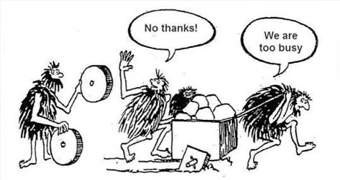

Slide 12
Herramientas e Implementación.
LIBRERÍAS:
pip (9.0.1)
Selenium Webdriver para Python.
Pytest.
Unittest XML Reporting.
Openpyxl (Opcional)
Plugins Mozilla:
Selenium IDE.
Firebug.
Firepath.
WebDriver Element Locator.
Lenguaje de programación:
Python Versión 3.6
IDE (Integrated Development Environment)
Eclipse IDE (Oxygen o superior)
Pydev (plugin para eclipse)
Web Drivers Selenium
Drivers: Chrome, Firefox, IExplorer.

Slide 13


Selenium WebDriver
Arquitectura de Selenium WebDriver
Aplicación Web
Selenium WebDriver acepta comandos (enviados en Selenese o vía el API de cliente) y los envía a un navegador. Esto se implementa a través de un controlador del navegador específico para cada navegador que envía los comandos y trae los resultados de regreso.
Navegador
Selenium Web Driver
Selenium Test (Java, Python, Ruby, JavaScript, entre otros)

Slide 14

Python
Python es una lenguaje de programación de propósito general orientado a objetos.
Python hace hincapié en la productividad a la hora de escribir código pero siendo estricto con la forma que se escribe el código
buscando así la mayor legibilidad de este.
Es Open Source por lo que su utilización es gratuita.

Slide 15
Librerías Python
PIP (9.0.1)
Es una herramienta que permite instalar otras librerías o paquetes de Python, viene por defecto con Python desde la versión 2.7.9
Pytest.
Simplifica la ejecución de los test con soporte para testing funcional y librerías.
Unittest XML Reporting.
Permite crear test suites o correr un conjunto de casos de prueba y almacenar el resultado de las mismas en un archivo .Xml que puede ser consumido por otras aplicaciones para generar reportes.
Selenium Webdriver para Python.
Utilizada para automatizar la interacción con el WebBrowser desde pyhton
Openpyxl
Con esta librería puedes leer y escribir archivos de formato Microsoft Excel 2010 en formato xlsx/xlsm/xltx/xltm.

